Slide 1
Урок теми: «Ăслă сăмахсем»
Урок тĕллевĕсем:
Текст тăрăх çыхăнуллă каласа парас хăнăхăва аталантарасси;
Чăвашла предложенисене грамматика тĕлĕшĕнчен тĕрĕс йĕркелес хăнăхăва çивĕчлетесси;
Сывлăха упрама, сиенлĕ йăласенчен, табак туртма вĕренессинчен сыхланма хăнăхтарасси.

Slide 2
Словарь ĕçĕ
Табак туртакан - курильщик
Хăват - чудо, сила
Ĕлĕк-авал - в старину
Кÿр - приносит
Купса - купец
Хайхи çын - тот самый
Хавша – ослабеть

Slide 3
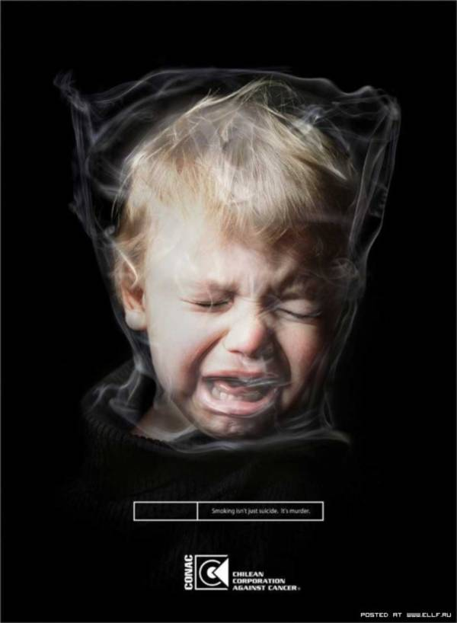
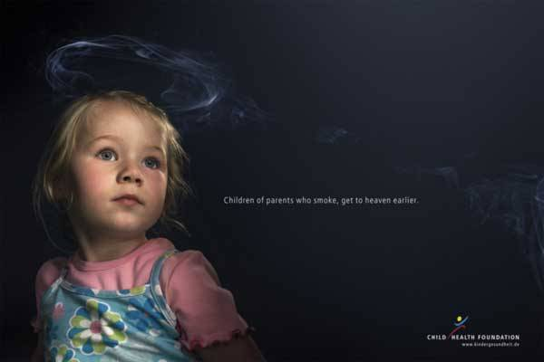
Пирус тĕтĕмĕ уйрăмах ачасемшĕн сиенлĕ

Slide 4
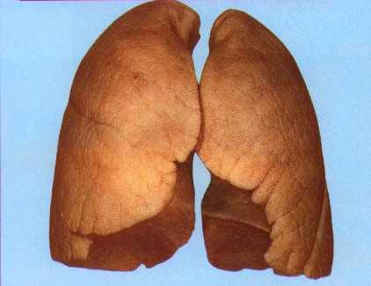
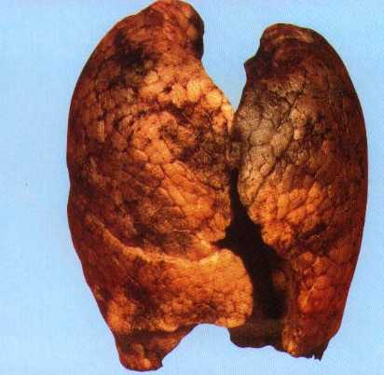
Табак туртман çыннăн Табак туртакан çыннăн ÿпки(легкие некурящего) ÿпки(легкие курящего)

Slide 5
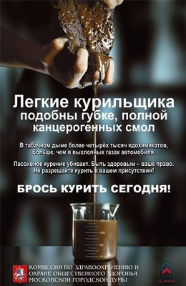

Slide 6
Предложенири сăмахсене тĕрĕс йĕркепе вырнаçтарăр
Туртни, сиен,табак, сывлăха, кÿрет.
Вăйĕ, çÿреме, çын, çукран, пуçлать, туяпа.
Тесен, пулмалла, сывлăхлă, спортпа, пулас, туслă.
Туртакан, каяймасть, ÿсĕрет, çĕрĕпех, табак, те, çывăрса.
Çын, чир – чĕре, сиен, тĕрлĕ, табак, ярать, организмне, кÿрет.

Slide 7
Предложенисене тĕрĕслĕр
Табак туртни сывлăха сиен кÿрет.
Вăйĕ çукран çын туяпа çÿреме пуçлать.
Тесен пулмалла сывлăхлă спортпа пулас туслă.
Табак туртакан çĕрĕпех ÿсĕрет те çывăрса каяймасть.
Табак çын организмне тĕрлĕ чир – чĕре ярать, сиен кÿрет.

Slide 8
Ваттисен сăмахĕсем
Сывлăх пĕтсен укçа парса илеймĕн.
Сывлăх пулсан пуринчен пуян.
Сывлăхран хакли çук.

Slide 9
